Slide 1
Terytorium

Slide 2
Rodzaje terytoriów
Terytorium odległe suwerenności państwowej
Terytorium zależne
Terytorium niepodległe suwerenności żadnego państwa (o określonym statusie)
Terytorium niczyje

Slide 3
Terytorium państwa
Obszar lądowy
Obszar morski
Wnętrze Ziemi
Przestrzeń powietrzna

Slide 4
Zwierzchnictwo terytorialne
Na własnym terytorium można robić wszystko co nie jest zakazane przez prawo międzynarodowe
Żadne państwo nie może korzystać z własnej suwerenności terytorialnej w sposób, który narusza suwerenność terytorialną innego państwa.

Slide 5
Ograniczenia zwierzchnictwa terytorialnego
Obszary zdemilitaryzowane i zneutralizowane
Pobyt obcych sił zbrojnych

Slide 6
Nabycie terytorium
Nabycie
Pierwotne
Pochodne

Slide 7
Nabycie pierwotne
Zawłaszczenie ziemi niczyjej
Zasada rzeczywistości
Zasada jawności
Przyrost

Slide 8
Nabycie pochodne
Cesja wzajemna
Cesja odpłatna
Plebiscyt
Użycie siły

Slide 9
Ludność a zmiana terytorium
Ludność przechodzi wraz z terytorium
Prawo opcji
Przesiedlenie ludności

Slide 10
Granice
Granica to płaszczyzna prostopadła do granicy kuli ziemskiej, która oddziela terytorium państwa od innych obszarów tzn. od terytoriów innych państwa lub terytoriów niepodlegających niczyjej suwerenności

Slide 11
Granice
Naturalne
Sztuczne

Slide 12
Ustalenie granicy
Ogólne określenie granicy państwowej
Delimitacja
Demarkacja

Slide 13
Przebieg granicy lądowej
Słupy graniczne
Rzeki
Żeglowne
Tatwig
Nieżeglowne
Mediana
Mosty
Wody stojące

Slide 14
Rzeki
Rzeki międzynarodowe
Dunaj
Ren

Slide 15
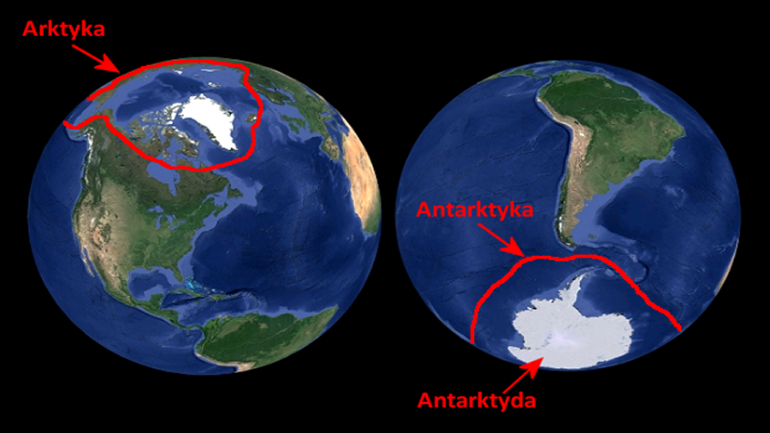
Obszary podbiegunowe

Slide 16
Arktyka
Teoria sektorowa
Antarktyka
60° szerokości geograficznej południowej
Traktat waszyngtoński

